Slide 1
并行开发环境与分支管理
金保项目
研发一部
Xiaoming Wang

Slide 2
并行开发之环境分支总览
initial
hotfix
1.3
1.3.1
clone
commit
GA
1.0
1.3
1.3.1
commit
commit
sync
RC
1.0
1.3
1.3.1
commit
Testing
1.0
1.3
commit
Integration
Develop
1.0
1.1
1.2
1.3
1.3.1
commit
commit
sync
sync
sync
Product
Develop
1.0
1.1
sync
1.2
1.3
1.3.1
sync
sync
sync
commit
sync
sync
Tenant #1
1.0
1.1
1.2
1.3
1.3.1
Tenant
Develop
Supervisor
……
Developers
Tenant #n
1.0
1.1
1.2
1.3
1.3.1
Devs. Do
Superior Check
Time

Slide 3
并行开发之环境分支说明
 | 环境名称 | 环境Owner | 分支Owner | 目标群体 | 环境说明
 | 热补丁环境 | 研发总监 项目经理 | 研发总监 | 研发 | 当生产环境出现致命bug，需紧急修复，则启动此分支。分支功能从GA分支中拷贝过来，进行问题修复。
 | 生产环境 | 研发总监 项目经理 | 研发总监 | 客户 | 交付给客户使用的正式环境。
 | 准生产环境 | 测试经理 | 开发主管 | 测试组 | 和生产环境硬件架构一致的环境，用做于生产环境功能的发布验证。
 | 测试环境 | 测试主管 | 开发主管 | 测试组 | 功能测试验收环境，迭代内测试所用分支。
 | 集成开发环境 | 开发主管 | 开发主管 | 研发 | 包含所有功能的研发持续集成分支，主要进行代码健康、缺陷检查、程序单元测试的环境。
 | 产品开发环境 (产品维护环境) | 开发主管 (PL) | 开发主管 (PL) | 研发 | 对产品开发环境的现有功能进行升级、改善及维护的开发环境。
 | 租户开发环境 | 开发主管 (PL) | 开发主管 (PL) | 研发 | 各租户项目实际开发环境。
hotfix
GA
RC
Testing
Integration
Develop
Product
Develop
Tenant
Develop

Slide 4
功能开发交付分支提交同步过程
Integration
Develop
1.0
1.1
1.2
commit
commit
sync
Product
Develop
1.0
1.1
sync
1.2
sync
sync
sync
Tenant #1
1.0
1.1
1.2
Tenant
Develop
Supervisor
……
Developers
Tenant #n
1.0
1.1
1.2
Devs. Do
Superior Check
A
B
CASE A: 产品开发环境开发完成交付功能
CASE B: 租户开发环境开发完成交付功能
步骤 | 操作 | 参与者
1 | 产品开发(维护)环境完成功能开发(v1.1) | 开发人员
2 | 功能提交至集成开发环境(v1.1) | 开发主管
3 | 持续集成验证通过后，各租户开发环境主动同步相关功能(v1.1) | 开发人员
4 | 持续集成验证失败，开发主管需在当天内协助解决问题(v1.1) | 开发主管
步骤 | 操作 | 参与者
1 | 租户开发环境完成功能开发(v1.2) | 开发人员
2 | 功能提交至集成开发环境(v1.2) | 开发主管
3 | 持续集成验证通过后，其他产品开发(维护)环境主动同步相关功能(v1.2) | 开发人员
4 | 持续集成验证通过后，其他租户开发环境主动同步相关功能(v1.2) | 开发人员
5 | 验证失败，开发主管需在当天内协助解决问题(v1.2) | 开发主管

Slide 5
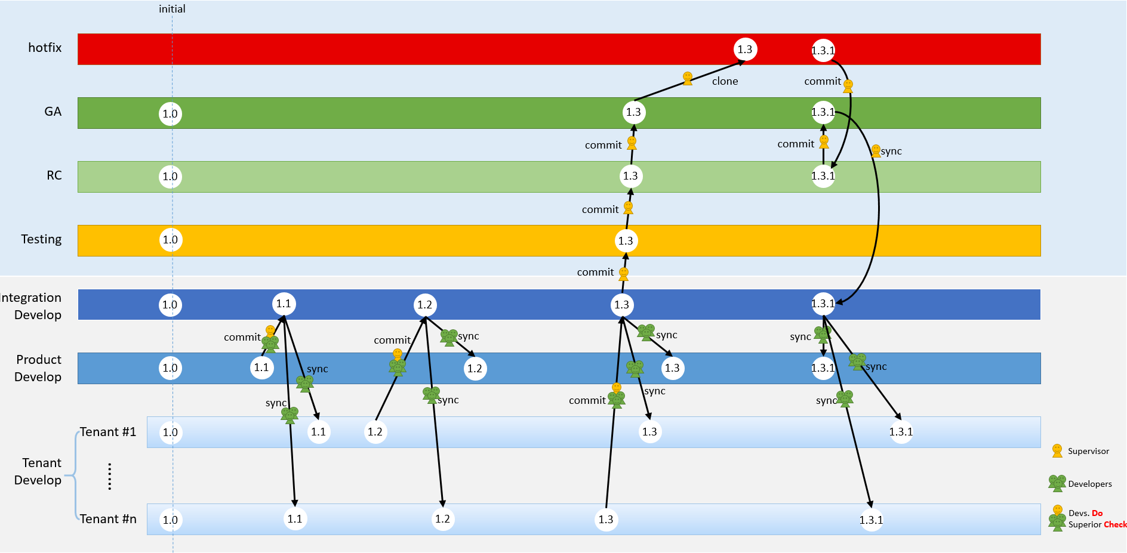
开发生产交付与Hotfix过程
C
D
CASE C: 租户开发环境提交生产环境过程
CASE D: Hotfix同步过程
步骤 | 操作 | 操作者
1 | 租户开发环境完成功能开发(v1.3) | 开发人员
2 | 功能提交至集成开发环境(v1.3) | 开发主管
3 | 验证通过后，产品开发(维护)环境主动同步相关功能(v1.3) | 开发人员
4 | 验证通过后，其他租户开发环境主动同步相关功能(v1.3) | 开发人员
5 | 集成开发环境验证通过后，功能提交测试环境 (v1.3) | 开发主管
6 | 测试环境功能验证通过，功能提交准生产环境 (v1.3) | 开发主管
7 | 准生产环境功能验证通过后，功能提交生产发布(v1.3) | 开发主管
步骤 | 操作 | 参与者
1 | 克隆生成环境所有功能至Hotfix环境(v1.3) | 开发主管
2 | 修复环境上的致命问题(v1.3.1) | Hotfix修复者 开发主管
3 | 修复好的功能提交至准生产环境(v1.3.1) | 开发主管
4 | 准生产验证通过后，提交生产环境发布功能(v1.3.1) | 开发主管
5 | 修复好的功能从生产环境同步至集成开发环境(v1.3.1) | 开发主管
6 | 产品开发(维护)环境主动同步集成开发环境上的功能(v1.3.1) | 开发人员
7 | 各租户开发环境主动同步集成开发环境功能(v1.3.1) | 开发人员

Slide 6
迭代任务发布过程
提交发布测试(准生产环境)
提交时间：下迭代第1天
提交角色：测试主管
验证角色：测试经理
要求：测试经理按照迭代内容验证
生产发布(生产环境/展厅)
提交Demo(演示环境)
发布时间：下迭代第10天
提交角色：测试经理
验证角色：产品经理
核决人：研发总监
要求：产品经理冒烟测试
提交迭代测试(测试环境)
提交时间：下迭代第4天
提交角色：测试主管
验证角色：项目经理
要求：项目经理按迭代内容验证
提交时间：迭代第4,6,8天
提交角色：前台主管
验证角色：测试主管
要求：产品经理按照迭代计划验证
下迭代发布，定制发布计划
Sprint 1
Sprint 2
1st week
2nd week
1st week
2nd week
Mon.
Tues.
Wed.
Thur.
Fri.
Mon.
Tues.
Wed.
Thur.
Fri.
Mon.
Tues.
Wed.
Thur.
Fri.
Mon.
Tues.
Wed.
Thur.
Fri.
提交测试
提交测试
提交测试
上迭代
演示发布
上迭代
生产发布
……
Sprint 2
1st week
2nd week
Mon.
Tues.
Wed.
Thur.
Fri.
Mon.
Tues.
Wed.
Thur.
Fri.
提交测试
提交测试
提交测试

Slide 7
分支策略一览
Hotfix
(Hotfix)
Master
(GA)
Release
(RC)
Test
(Testing)
Integration
(INT-DEV)
Develop
(PROD-DEV)
Hotfix
(local)
Master
(local)
Release
(local)
Test
(local)
Integration
(local)
Develop
(local)
bestwealths
(Tenant #1)
xzjr
(Tenant #n)
Hotfix
for RC
Hotfix
for Testing
bestwealths
(local)
xzjr
(local)
v1.0
v1.0
产品
分支
上线
流程
merge
merge
PUSH
merge
merge
merge
merge
v1.1
v1.1
租户
分支
上线
流程
merge
PUSH
merge
merge
merge
merge
merge
v1.2
v1.2
checkout
热补丁
分支
处理
流程
merge
merge
merge
PUSH
merge
merge
v1.2.1
merge
v1.2.1
Remote
Local

Slide 8
分支类型
主分支
Master
Release
Test
Integration
Develop
辅助分支(bugfix)
Hotfix
Hotfix for Release
Hotfix for Test
个人分支
workspace-{xx}

Slide 9
Master分支
环境：GA
随时可供在生产环境中部署的代码
名称：master
操作者：开发主管
使用规范：
代码来自Release和Hotfix分支
每次更新打上Tag
最新代码位于GitHub服务器

Slide 10
Hotfix分支(辅助分支)
用于修复生产环境的bug
命名：hotfix
操作者：开发主管
使用规范：
每次hotfix都从master分支派生最新版本
开发测试完成合并回RC分支
准生产验证完毕后，merge回master分支，进行补丁修复
同时hotfix功能merge回integration分支

Slide 11
Release分支
环境：RC
也叫预发布分支
命名：release
操作者：开发主管
使用规范：
从master分支派生
改动必须合并到integration分支

Slide 12
Test分支
环境：测试分支(Testing)
保存最新的集成测试版本
命名：test
操作者：开发主管
使用规范：
从master分支派生
改动必须合并到integration分支

Slide 13
Integration分支
环境：集成开发分支（Integration Develop）
保存最新的集成开发版本
部署：持续集成环境
命名：integration
操作者：部署人员&开发主管
使用规范：
从master分支派生
改动必须合并到生产开发分支(develop)与各租户开发分支

Slide 14
Develop分支
环境：产品开发(维护)环境
保存最新的通用产品开发成果版本
命名：develop
操作者：开发人员&开发主管
使用规范：
从master分支派生
迭代功能完成后提交至集成开发分支，由集成开发分支验证功能
迭代功能提交之前，主动merge集成开发分支新功能

Slide 15
Tenant Develop分支
环境：租户开发环境
保存最新的租户开发版本
命名：按租户二级域名名称命名
操作者：开发人员&开发主管
使用规范：
从master分支派生
迭代功能完成后提交集成开发分支，集成开发分支验证
迭代功能提交之前，主动merge集成开发分支新功能

Slide 16
Workspace分支(个人分支)
用于个人新功能的开发
命名：xxx(david) or sprint-x or function(workflow)
操作者：开发人员
使用规范：
从生产开发分支或者租户分支派生
位于工程师本地代码库
以工程师个人姓名命名或者以迭代名称命名或者功能模块命名
开发自测完成合并回Develop分支或者租户分支

Slide 17
涉及到的Git操作
查看所有分支
git branch --all
创建本地分支并与远程分支关联
git checkout -b develop origin/develop
创建分支：
git checkout -b workspace-xx develop
分支之间切换：
git checkout 分支名称

Slide 18
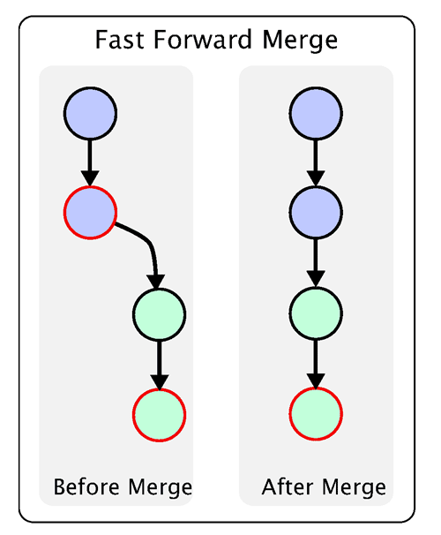
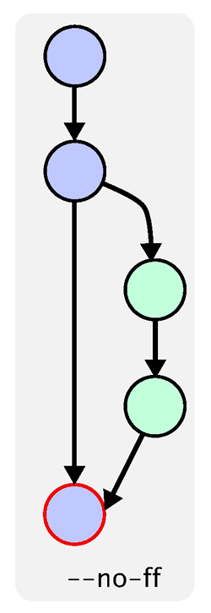
涉及到的Git操作
合并Develop到Master
git checkout master
git merge --no-ff develop
删除分支
git branch -d workspace-xx
标签
git tag -a 1.2

Slide 19
实际操作示例
git pull
git checkout –b develop origin/develop
git checkout –b workspace-xxx develop
开发开发自测自测
提交到本地
git checkout develop
git pull
解决冲突
git merge --no-ff workspace-xxx
git push origin develop

